Slide 1
超星尔雅课程平台
学生端使用指南

Slide 2
主要内容
用户登陆
学习空间
学习进度
考试

Slide 3
01
用户登录

Slide 4
电脑端用户登录
登录系统
泛雅网络教学平台页面，网址：
http://zsw.fanya.chaoxing.com

Slide 5
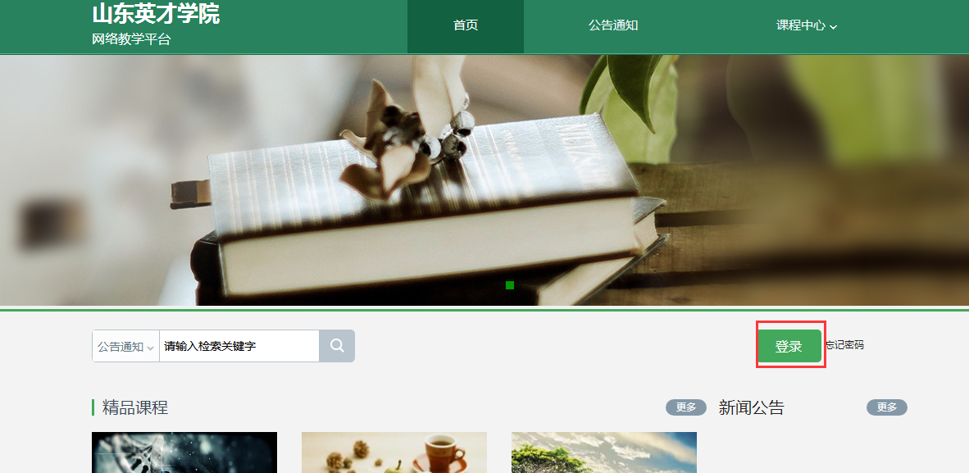

Slide 6
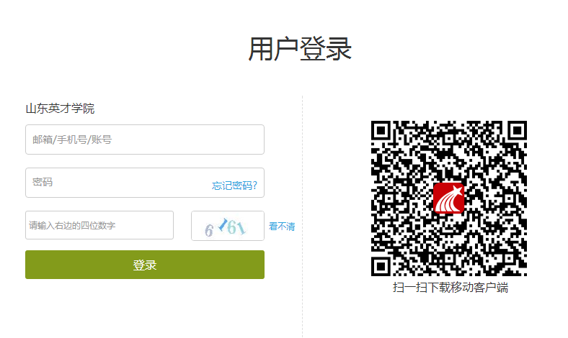
用户名：首次使用平台输入学号；非首次使用输入手机号作为账号
首次使用初始密码：123456；；非首次使用密码为原先设置密码。

Slide 7
说明
若所输入的用户名或密码不正确，点击“登录”按钮后，系统会弹出如下图所示的提示框：若用户忘记密码，则点击忘记密码按钮。
找回密码：可填写绑定邮箱通过绑定邮箱自动找回。若没有设置绑定邮箱，可以联系客服进行人工找回。

Slide 8
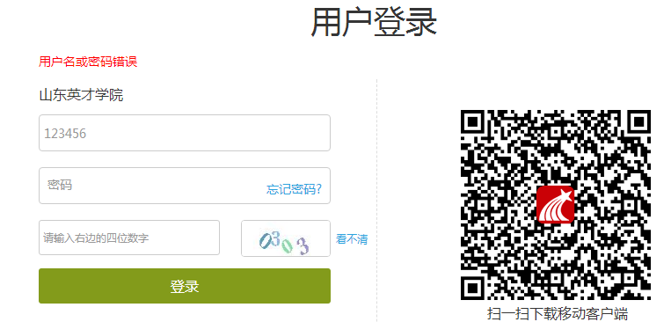
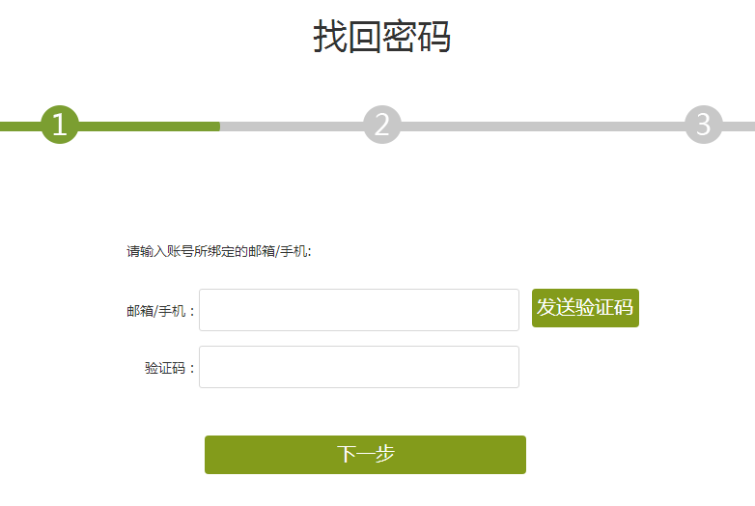

Slide 9
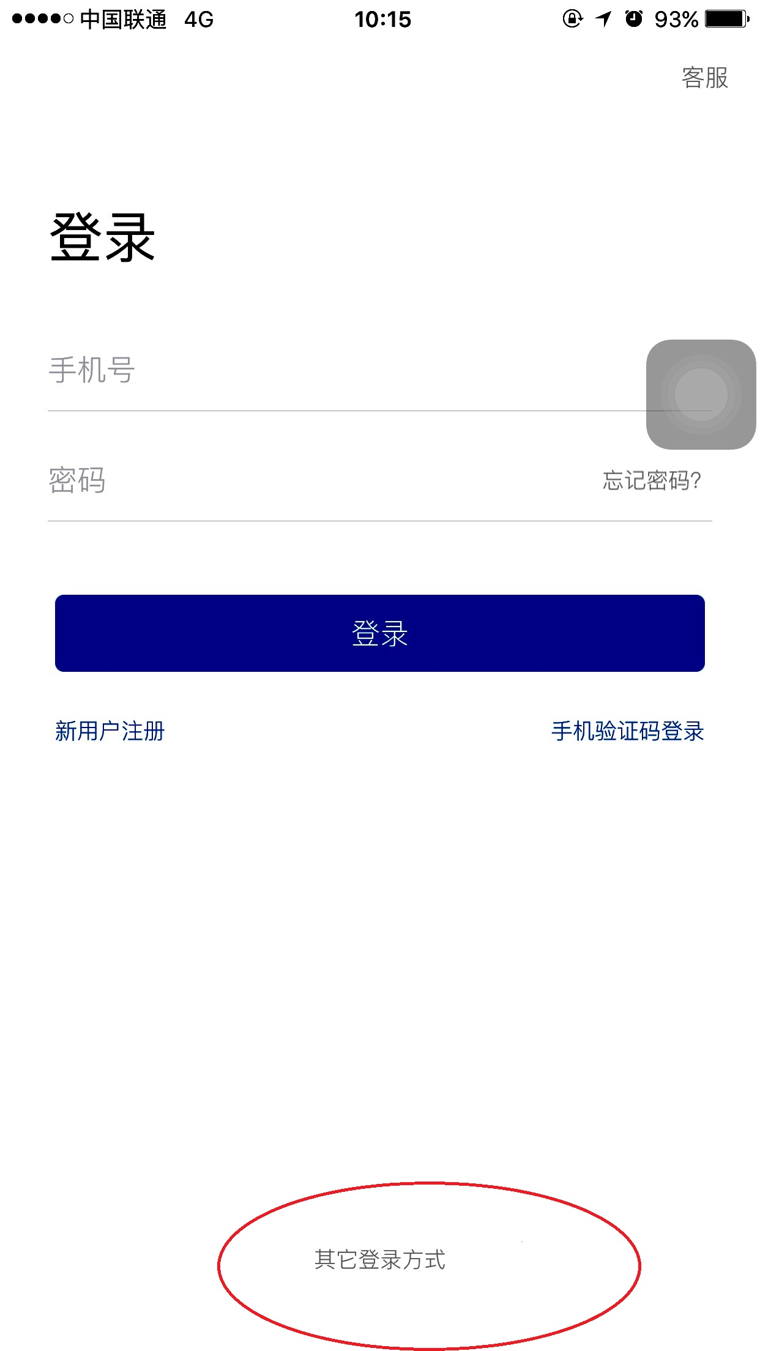
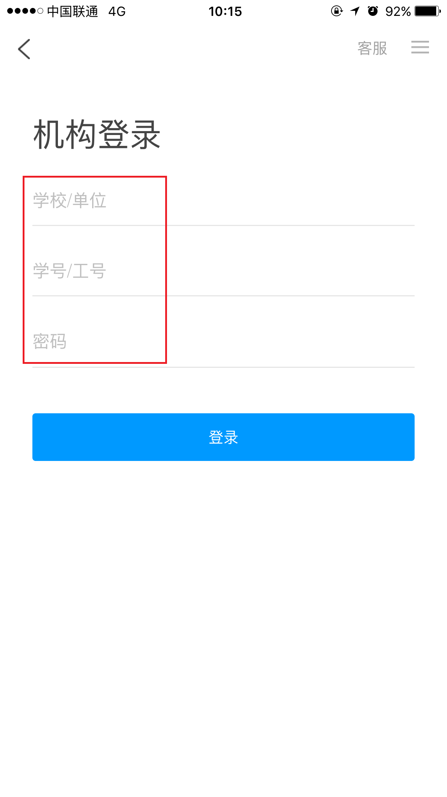
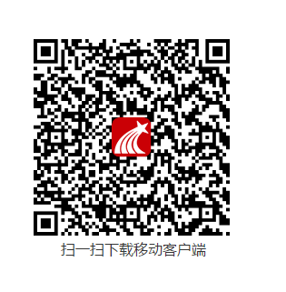
第一步：1.首次使用平台的学生：点开学习通，点击下方“其它登录方式”。2.非首次使用的学生：直接输入手机号，密码为上次使用时修改过的密码。
第二步：首次使用平台的学生填写学校、学号、初始密码123456
手机端用户登录：
扫描下载手机客户端：学习通

Slide 10
02
学习空间

Slide 11
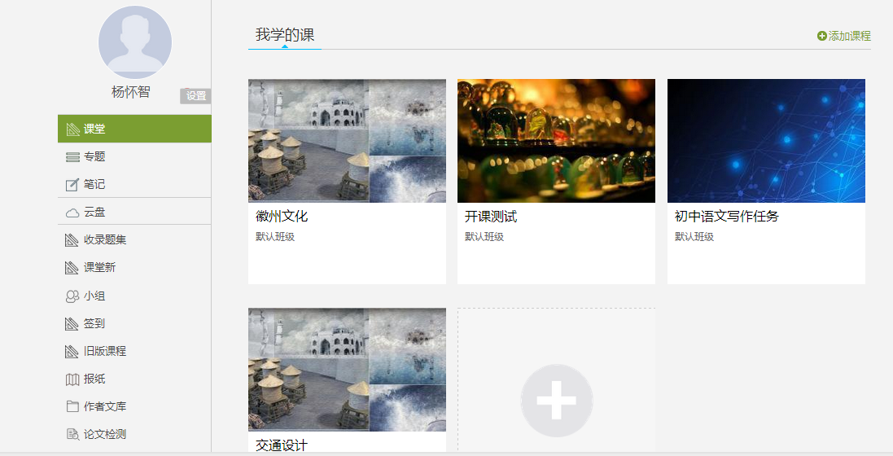
学习空间
系统登录成功后页面跳转到当前学期课程的主页，如图所示
左侧为个人信息和空间应用，学生可自由设置个人信息、管理应用。
点击右侧我的课程进入课程学习空间。

Slide 12
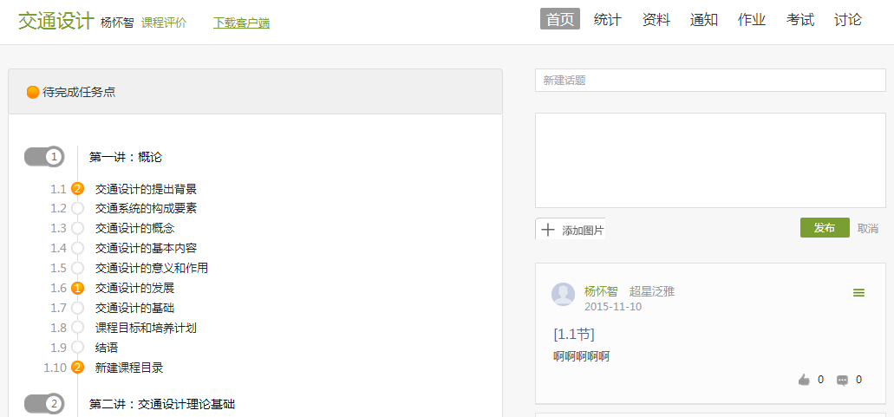
空间中还包括了统计，资料，作业，考试和讨论功能。在界面右侧，同学们可以参与讨论，查看通知，查看同学，下面分别进行介绍。

Slide 13
03
学习进度

Slide 14
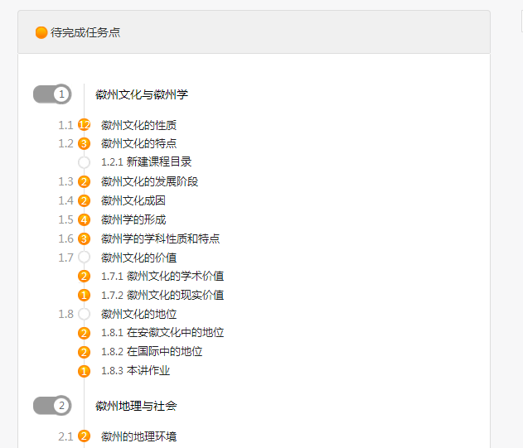
课程学习
以徽州文化为例，点击章节知识点名称，即可进行课程学习，可以按照自己的学习进度进行课程的学习。图中章节目录前的黄色数字代表该章节中未完成的任务点数，若全部完成，黄变绿

Slide 15
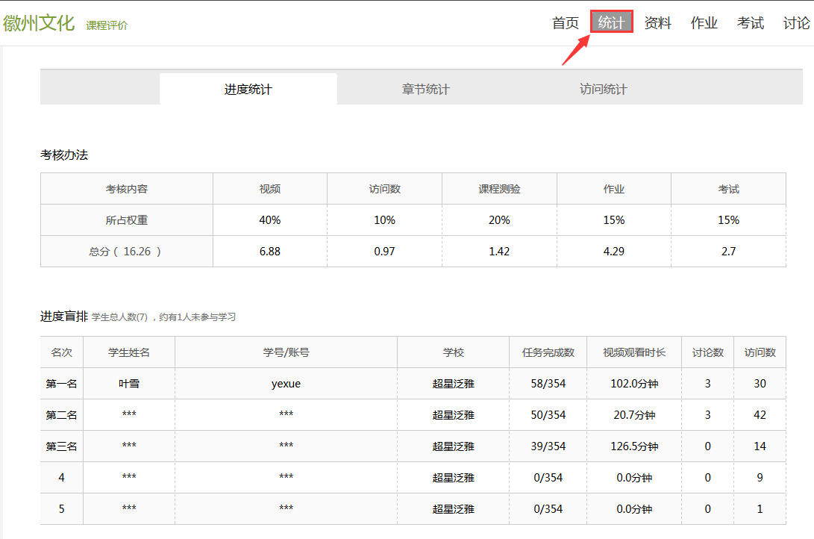
进度统计
在右上角导航栏中点击统计即可进入统计界面，学生在统计页面可查看自己的学习进度情况。

Slide 16
04
考试

Slide 17
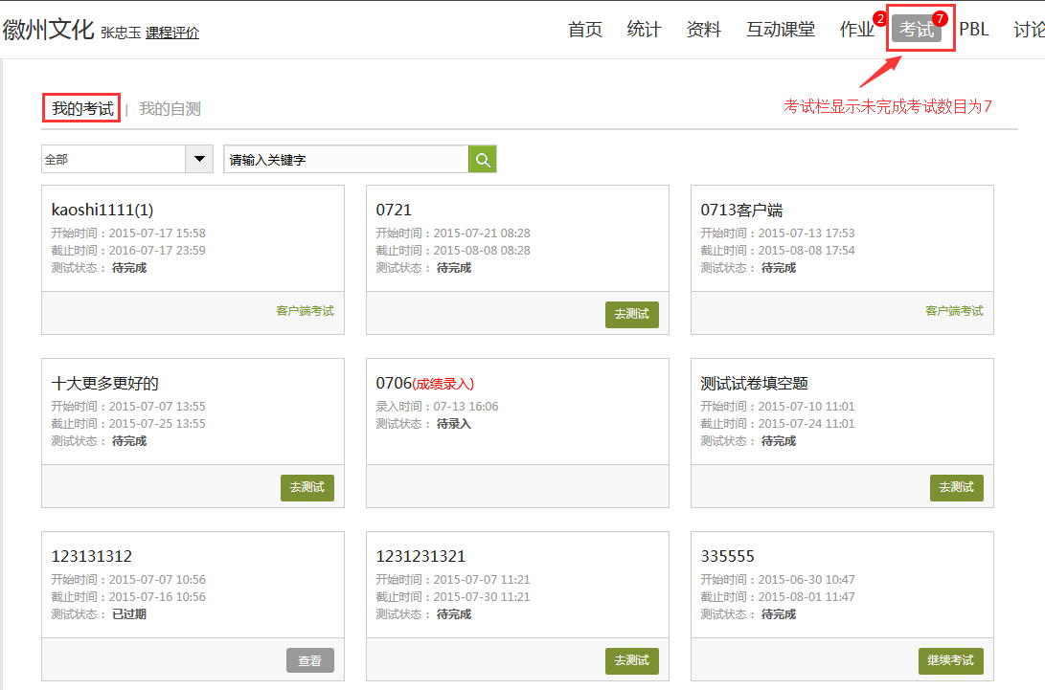
考试
在课程空间内，点击导航栏的考试，进入考试界面，如图所示

Slide 18
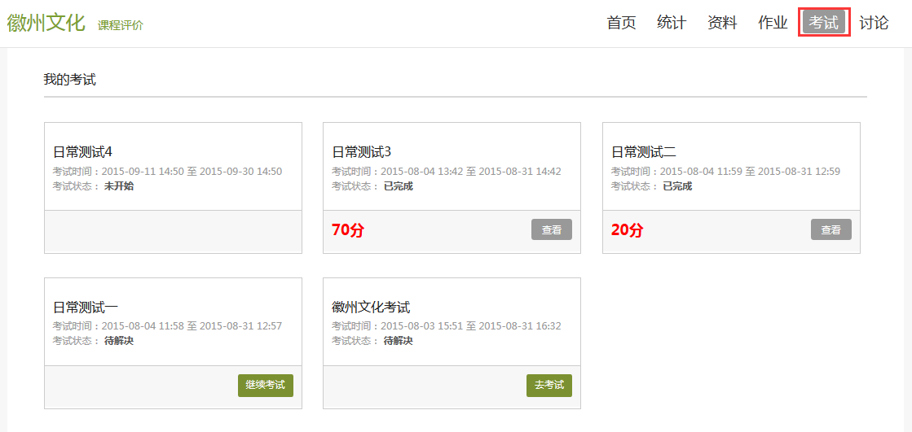
我的考试显示的是已完成的考试和未进行的考试，有效考试时间由老师设置。
未开始
已完成

Slide 19
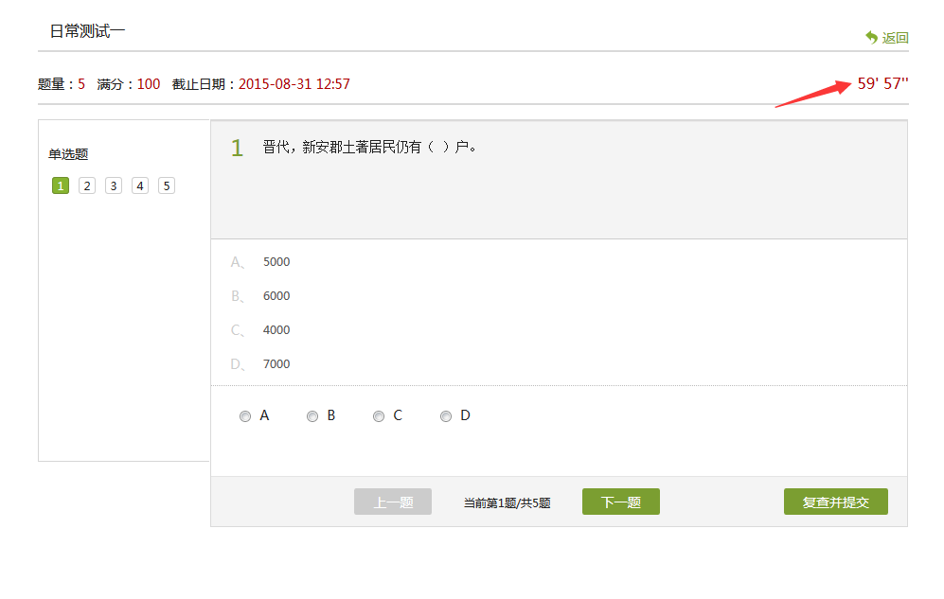

Slide 20
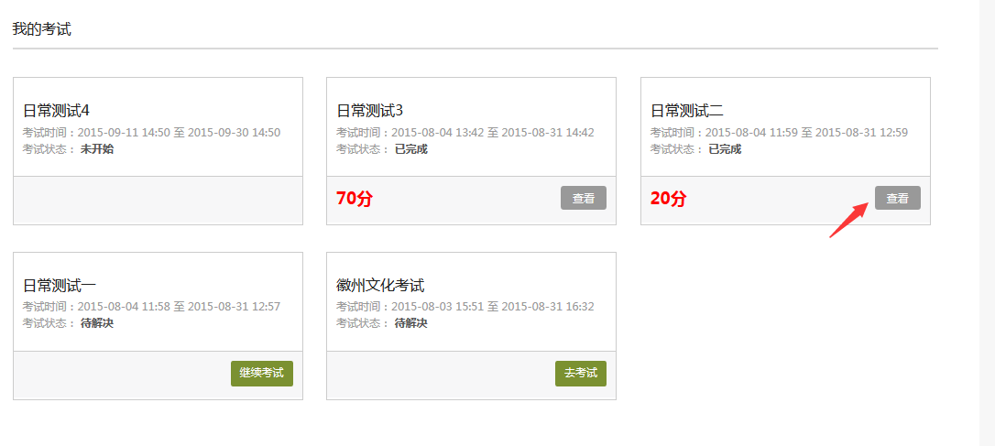
考试完成，老师批阅试卷后，学生可以查看自己的考试成绩

Slide 21
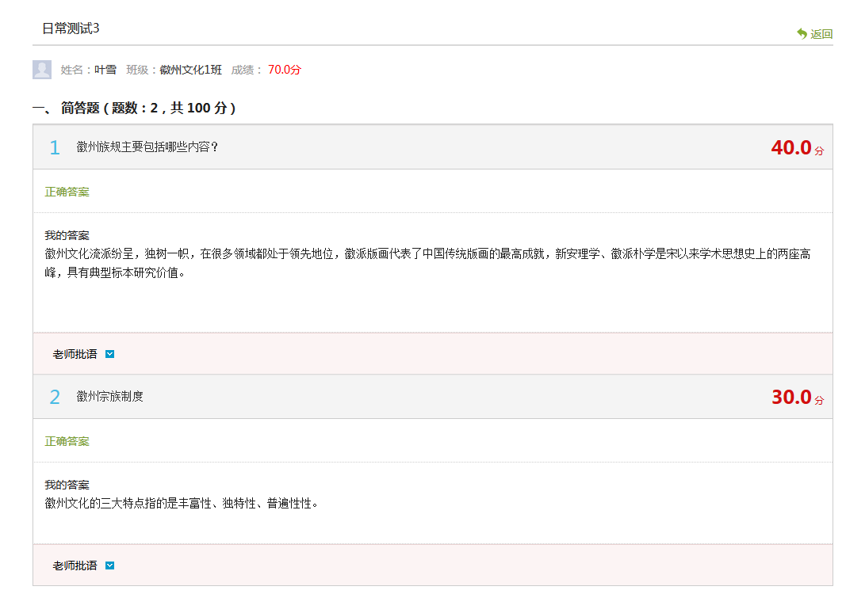
考试具体情况如下：

Slide 22
THANK YOU

